Slide 1
Dashboard de diagnostic automatisé des temps d'arrêt
Projet PFA — Génie Mécatronique | Rapport généré le 2026-07-08

Slide 2
Synthèse
103
Nombre de pannes
13.0 h
Downtime total
Cutting Machine 550 M02
Machine la plus critique
CRMP-Crimping Problem
Cause la plus fréquente
Sur la période analysée, 103 événements de panne ont été enregistrés, représentant un total de 13.0 heures d'arrêt. La cause principale est « CRMP-Crimping Problem », responsable à elle seule de 55.0% du downtime total. Conformément à la règle de Pareto (80/20), 2 cause(s) sur 4 expliquent déjà 85.0% du problème. Il est donc recommandé de concentrer les actions correctives en priorité sur « CRMP-Crimping Problem » avant de traiter les causes secondaires.

Slide 3
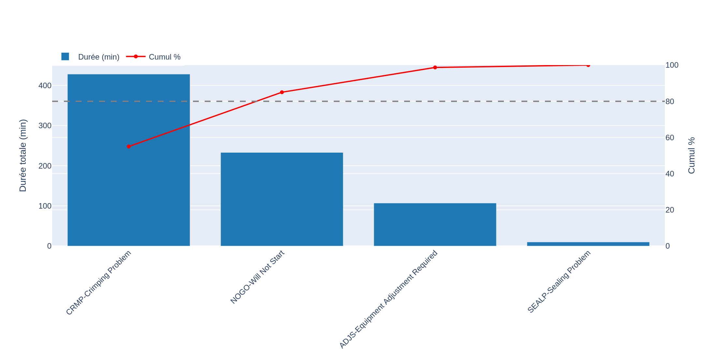
📊 Pareto Niveau 1 — Causes de panne
Cause | Duree_totale_min | Pourcentage_% | Cumul_%
CRMP-Crimping Problem | 428.0 | 55.0 | 55.0
NOGO-Will Not Start | 233.0 | 29.9 | 85.0
ADJS-Equipment Adjustment Required | 107.0 | 13.8 | 98.7
SEALP-Sealing Problem | 10.0 | 1.3 | 100.0

Slide 4
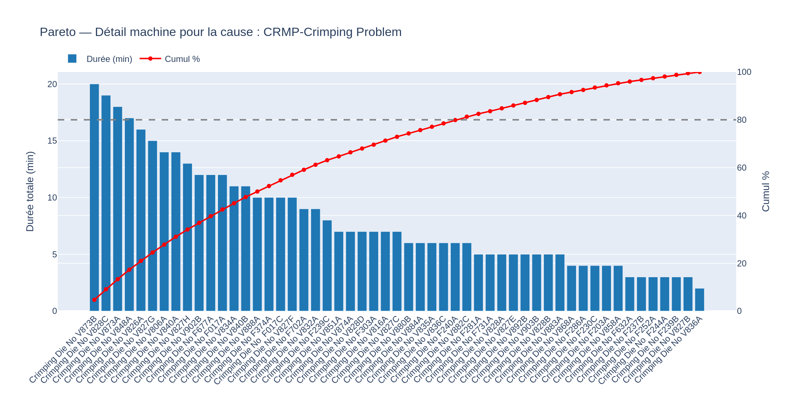
🔍 Pareto Niveau 2 — Détail machine pour la cause : CRMP-Crimping Problem
Machine | Duree_totale_min | Pourcentage_% | Cumul_%
Crimping Die No V873B | 20.0 | 4.7 | 4.7
Crimping Die No V828C | 19.0 | 4.4 | 9.1
Crimping Die No V873A | 18.0 | 4.2 | 13.3
Crimping Die No V848A | 17.0 | 4.0 | 17.3
Crimping Die No V826A | 16.0 | 3.7 | 21.0
Crimping Die No V827G | 15.0 | 3.5 | 24.5
Crimping Die No V806A | 14.0 | 3.3 | 27.8
Crimping Die No V840A | 14.0 | 3.3 | 31.1
Crimping Die No V827H | 13.0 | 3.0 | 34.1
Crimping Die No V902B | 12.0 | 2.8 | 36.9
… 43 ligne(s) supplémentaire(s) — voir l'export Excel pour le détail complet.

Slide 5
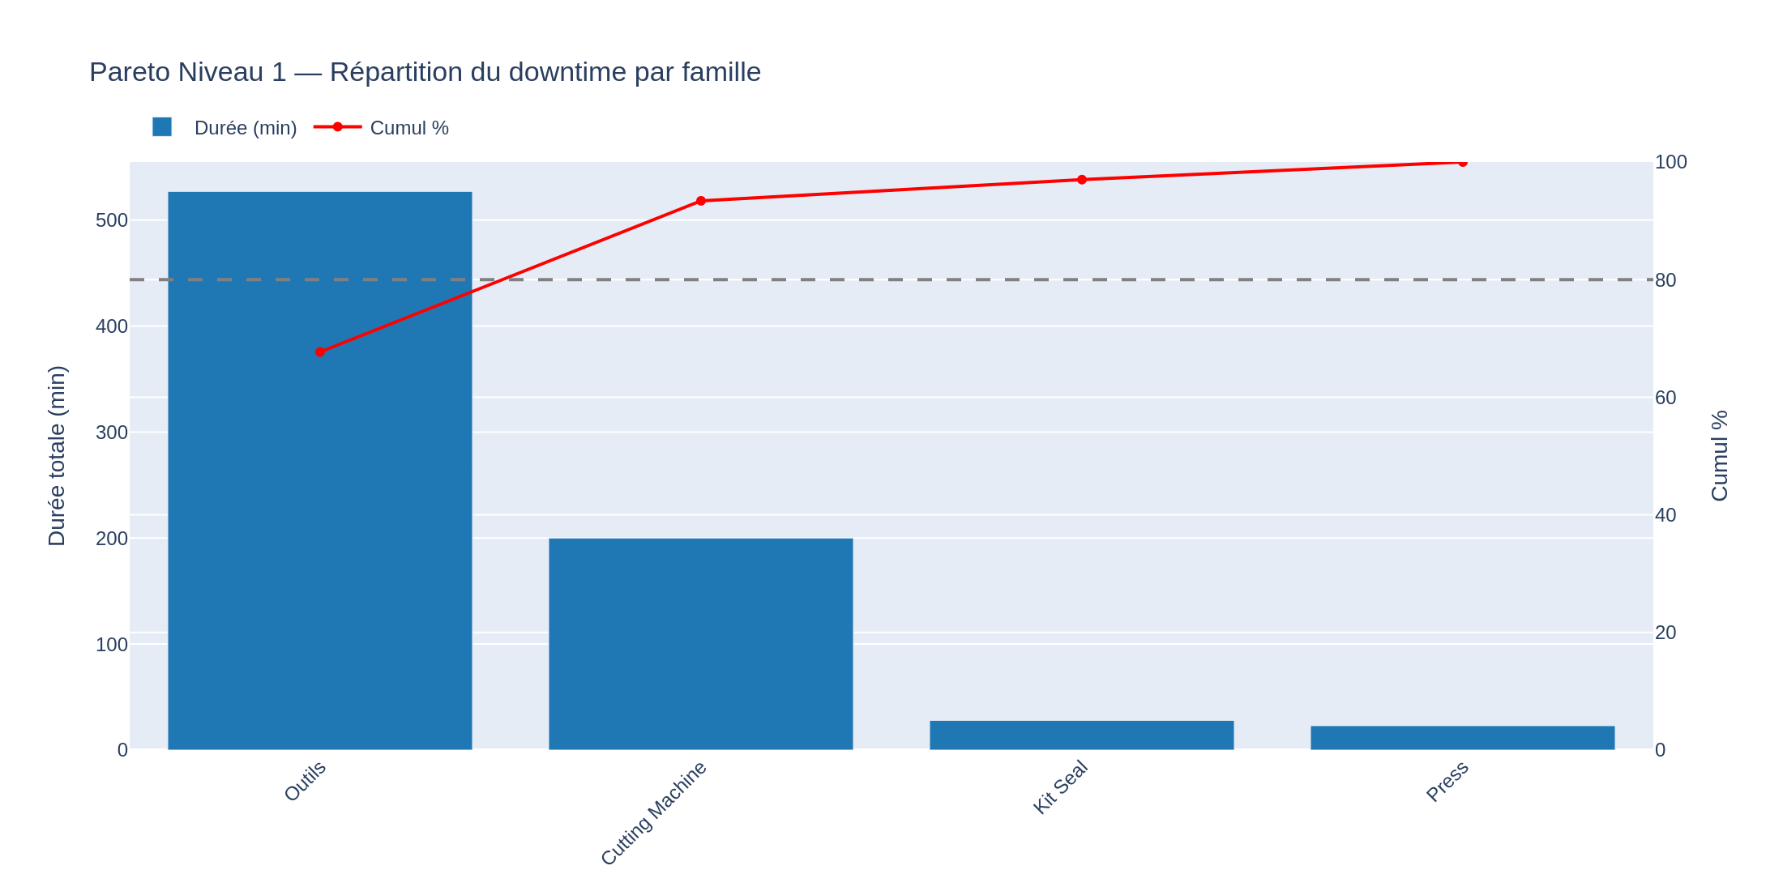
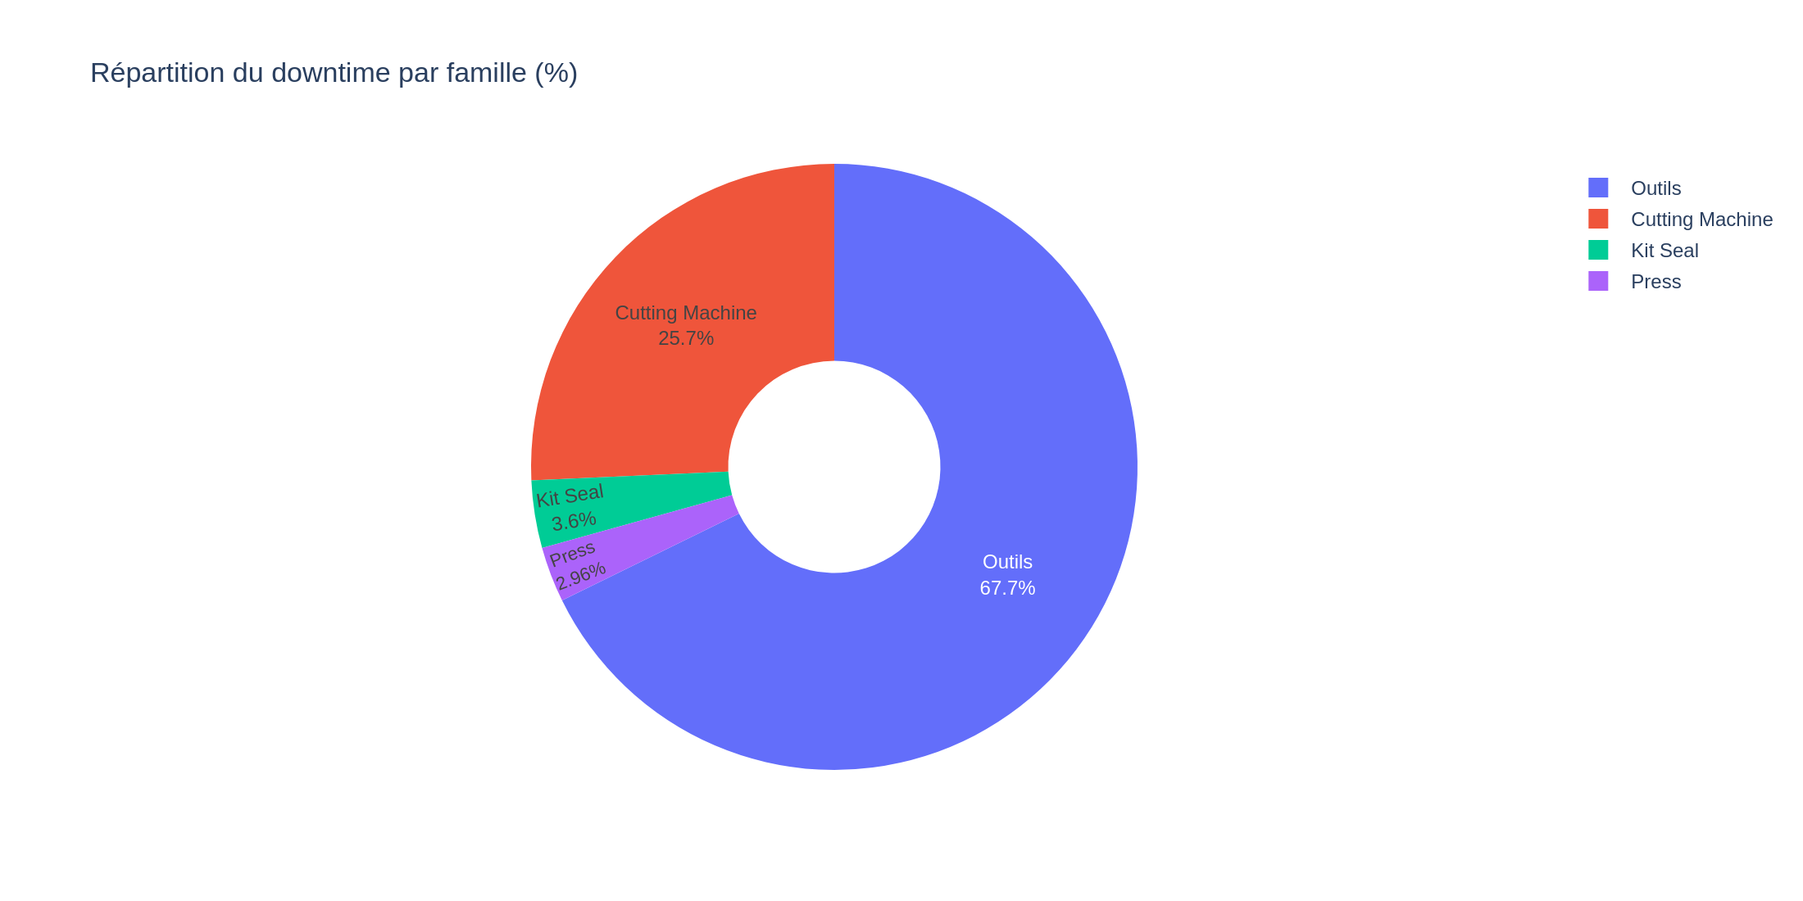
🏭 Pareto par Famille de machines (format Versigent « Cutting Analysis »)
Chaque famille de machine a son propre Pareto et son propre camembert de répartition — au lieu d'un seul Pareto qui mélange toutes les pannes.

Slide 6
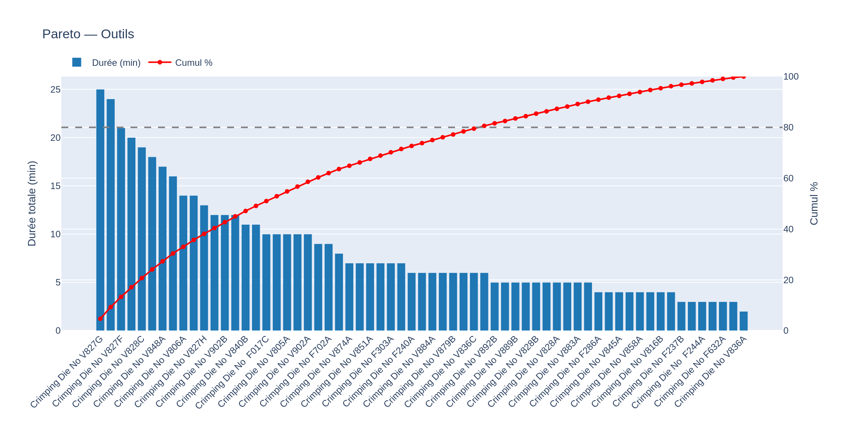
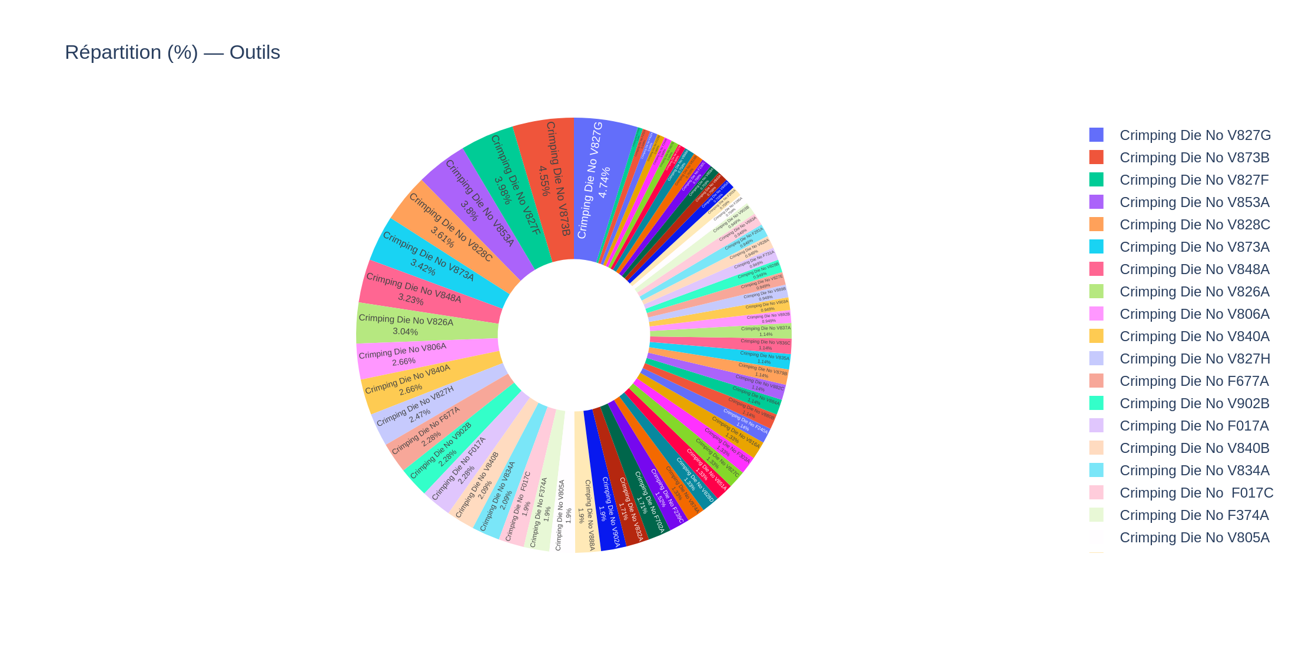
🔍 Pareto Niveau 2 — Outils

Slide 7
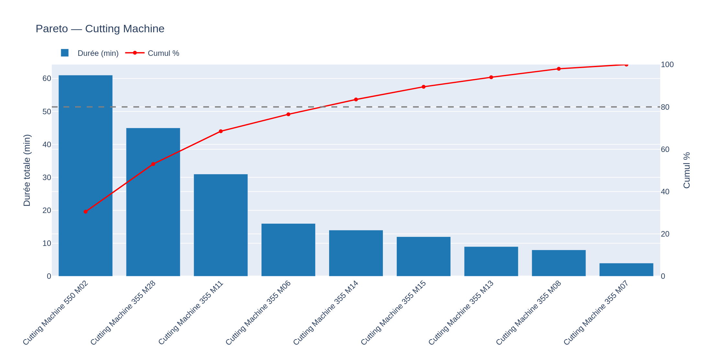
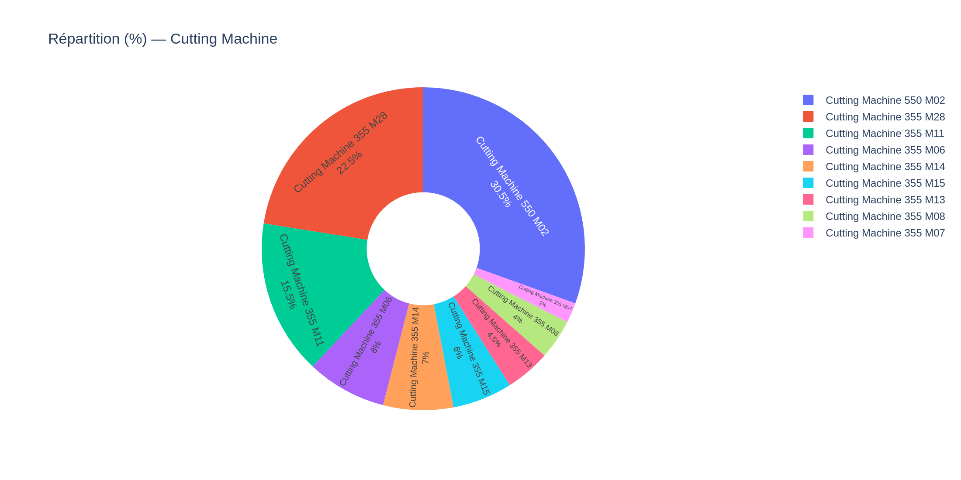
🔍 Pareto Niveau 2 — Cutting Machine

Slide 8
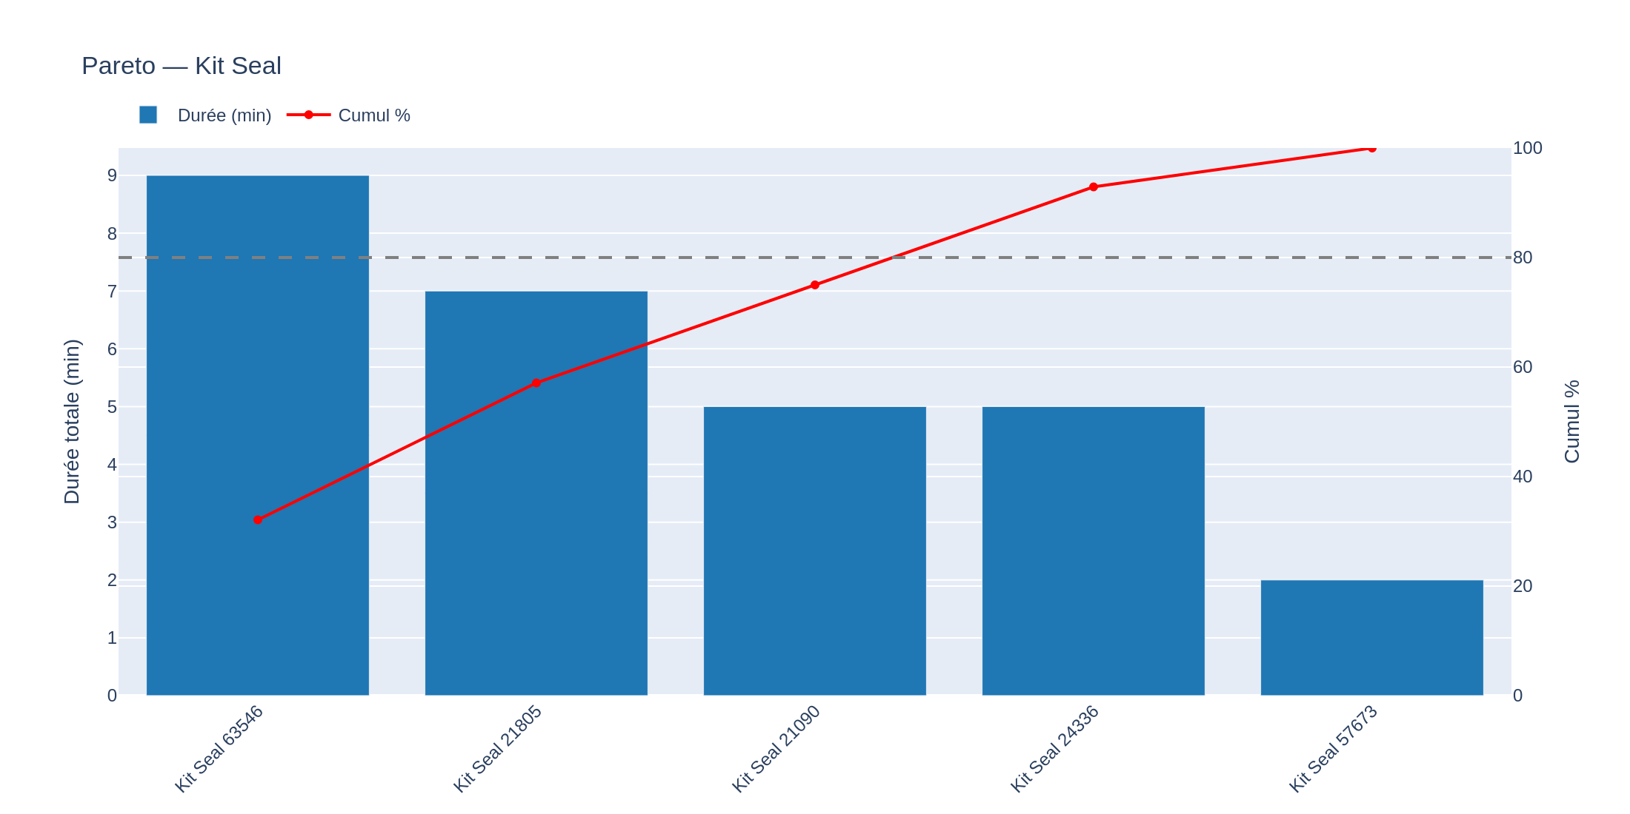
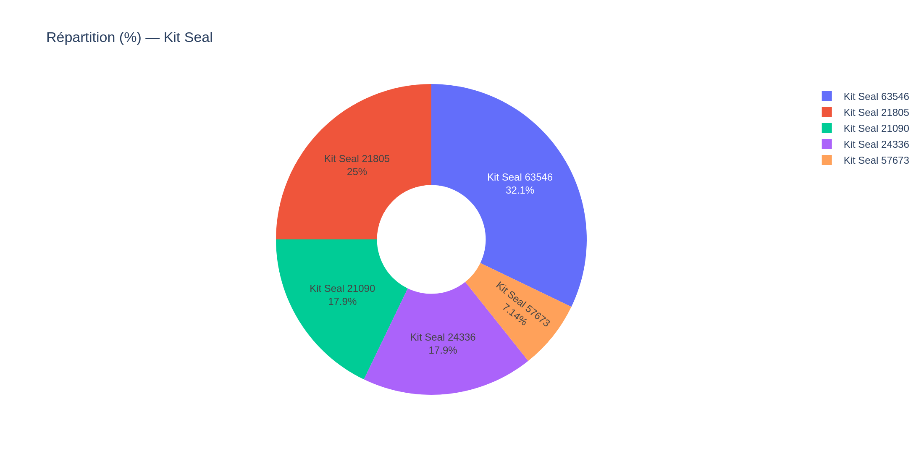
🔍 Pareto Niveau 2 — Kit Seal

Slide 9
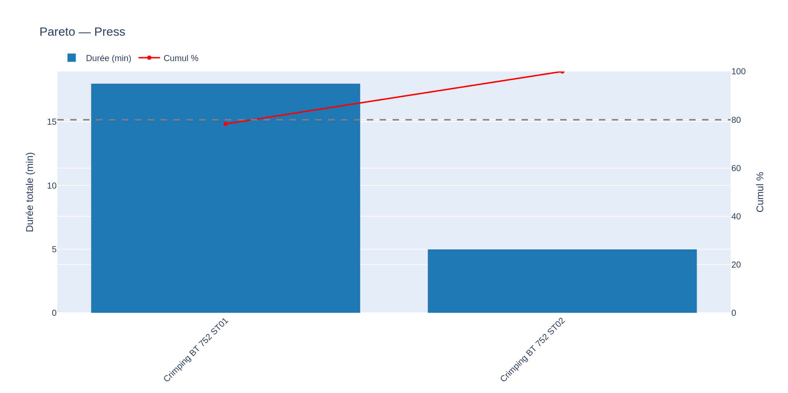
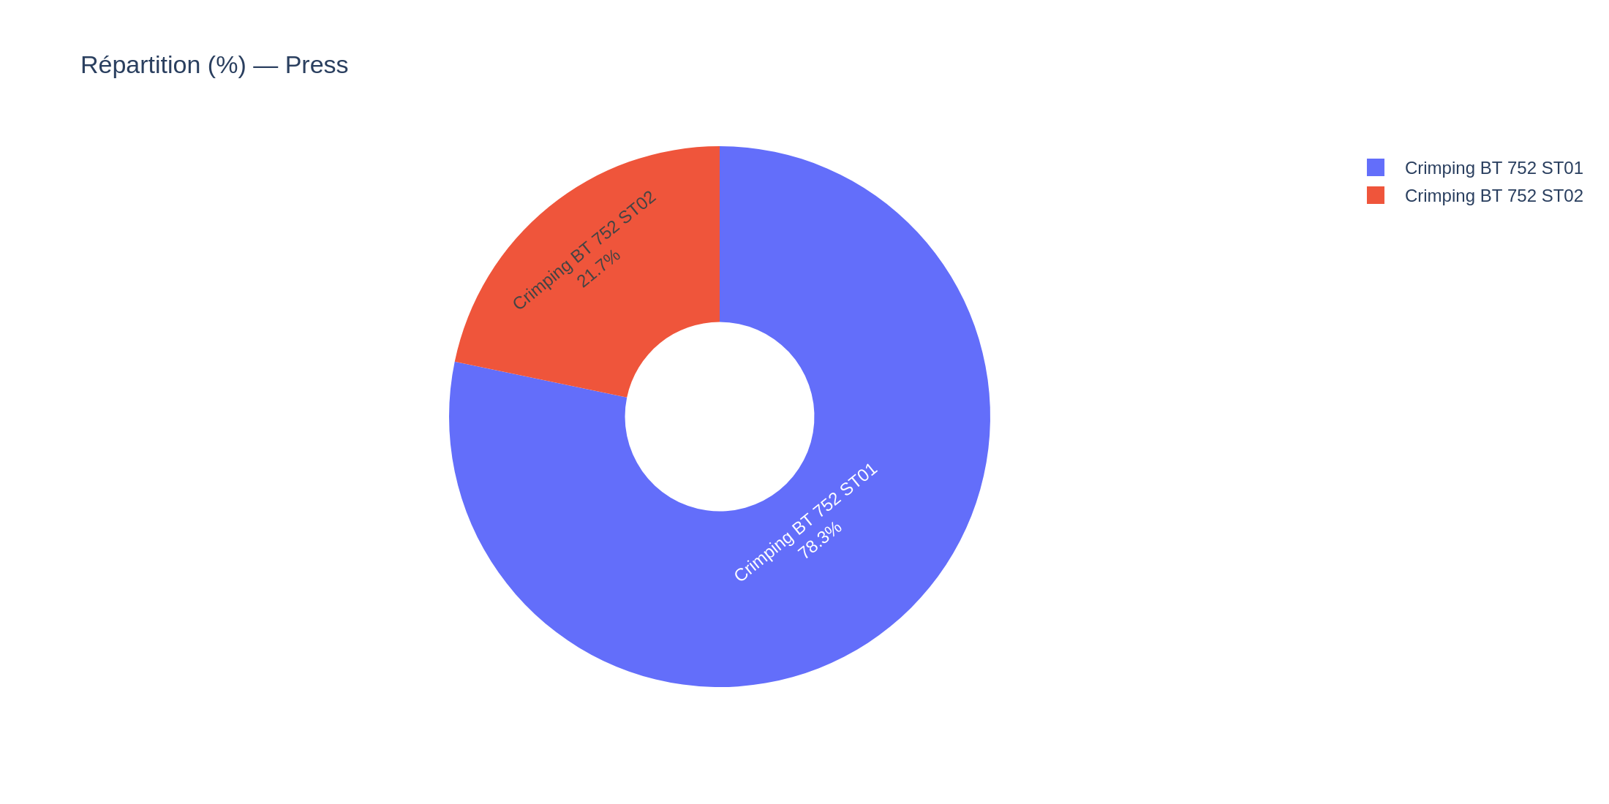
🔍 Pareto Niveau 2 — Press

Slide 10
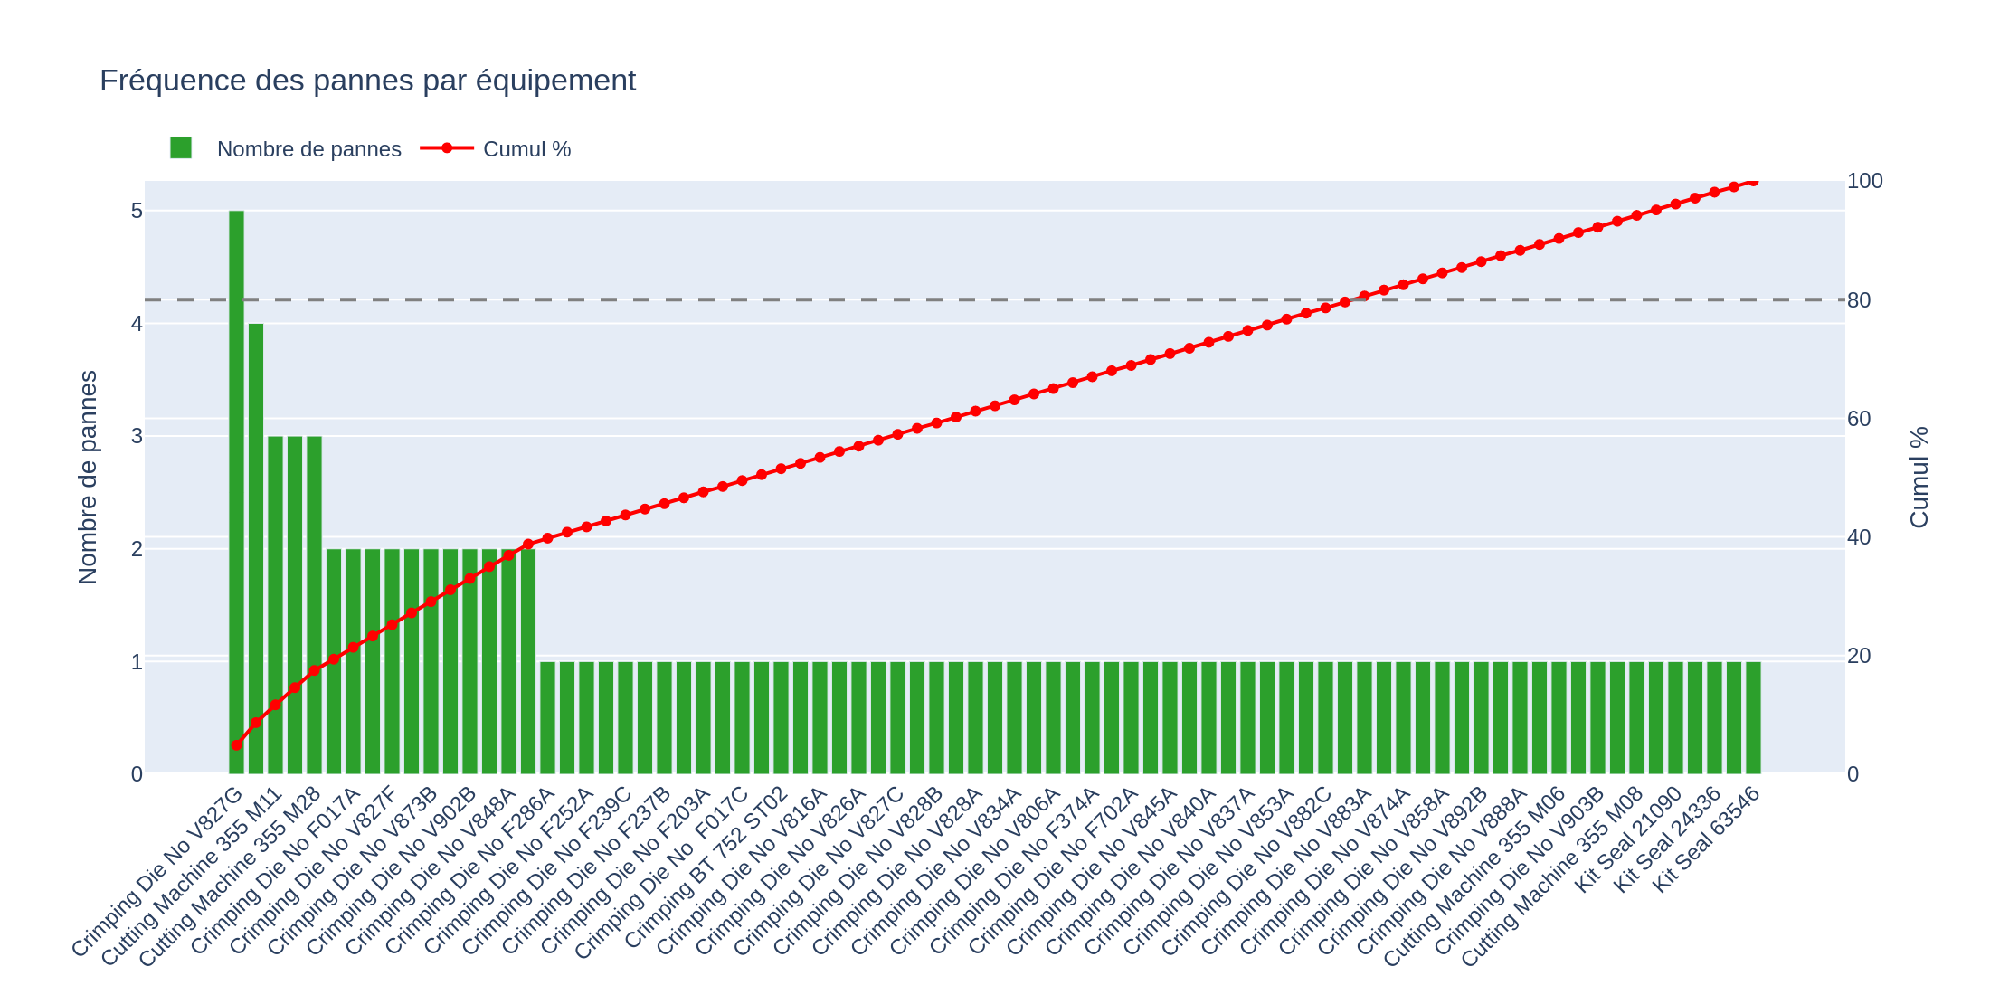
🔁 Pareto par Fréquence des pannes
Classement par NOMBRE de pannes (et non par durée) — équipements qui tombent en panne le plus souvent.
Machine | Nombre_pannes | Pourcentage_% | Cumul_%
Crimping Die No V827G | 5 | 4.9 | 4.9
Cutting Machine 550 M02 | 4 | 3.9 | 8.7
Cutting Machine 355 M11 | 3 | 2.9 | 11.7
Crimping Die No V828C | 3 | 2.9 | 14.6
Cutting Machine 355 M28 | 3 | 2.9 | 17.5
Crimping Die No V827H | 2 | 1.9 | 19.4
Crimping Die No F017A | 2 | 1.9 | 21.4
Crimping Die No F677A | 2 | 1.9 | 23.3
Crimping Die No V827F | 2 | 1.9 | 25.2
Crimping Die No V840B | 2 | 1.9 | 27.2
… 69 ligne(s) supplémentaire(s) — voir l'export Excel pour le détail complet.

Slide 11
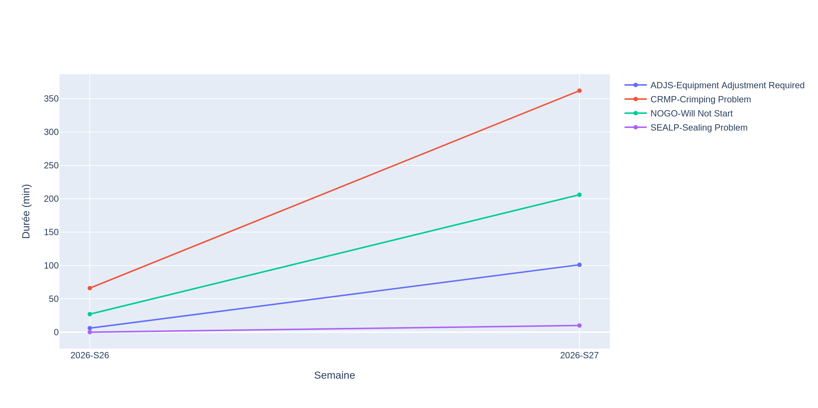
📈 Paynter Chart — Évolution hebdomadaire des causes

Slide 12
🗂️ Plan d'action pré-rempli
Généré automatiquement à partir des équipements/causes les plus impactants — détail complet (cause racine, action, responsable, échéance) dans l'export Excel.
Item Nr | Famille | Équipement / Machine | Durée totale (min) | Statut (à compléter)
1 | Outils | Crimping Die No V827G | 25.0 | À traiter
2 | Outils | Crimping Die No V873B | 24.0 | À traiter
3 | Outils | Crimping Die No V827F | 21.0 | À traiter
4 | Cutting Machine | Cutting Machine 550 M02 | 61.0 | À traiter
5 | Cutting Machine | Cutting Machine 355 M28 | 45.0 | À traiter
6 | Cutting Machine | Cutting Machine 355 M11 | 31.0 | À traiter
7 | Kit Seal | Kit Seal 63546 | 9.0 | À traiter
8 | Kit Seal | Kit Seal 21805 | 7.0 | À traiter
9 | Kit Seal | Kit Seal 21090 | 5.0 | À traiter
10 | Press | Crimping BT 752 ST01 | 18.0 | À traiter
11 | Press | Crimping BT 752 ST02 | 5.0 | À traiter

Slide 13
Développé dans le cadre d'un Projet de Fin d'Année — Génie Mécatronique. Basé sur les données réelles de suivi downtime Versigent (Kaizen Event 4Q).

